Slide 1
9. prezentace: Diskriminace
20. 4. 2021
Sociální psychologie pro pedagogy
Katedra pedagogiky, Pedagogická fakulta UK
PhDr. Lenka Kollerová, Ph.D
lenka.kollerova@pedf.cuni.cz

Slide 2
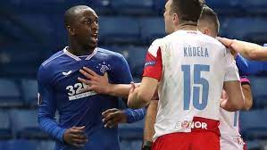

Slide 3
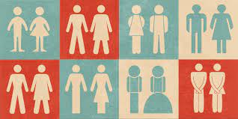
Stereotypy, předsudky a diskriminace se týkají všech.
Každý člověk má více či méně uvědomované (a reflektované) stereotypní představy a předsudky. Vyplývá to z toho, jak funguje lidská mysl, která přemýšlí v KATEGORIÍCH.

Slide 4
Běžné stereotypy mezi dětmi ....
Přistěhovalci jsou ....................
Děti romského původu jsou ...............
Kluci jsou .....
???
Co dalšího?
Chlapci s homosexuální orientací jsou .....
Dívky s homosexuální orientaci jsou .....
Dívky jsou ........................

Slide 5
Stereotypy a předsudky jako zdroje diskriminace
Stereotyp
Předsudek
Typický obraz, který člověku vyvstane na mysli, když přemýšlí o určité sociální skupině.
Proč existují? Fungují jako jakási kognitivní schémata, usnadňují orientaci.
Předpojaté negativní hodnocení skupin či jedinců jako členů skupin, které je založené na příliš zobecňujících či jinak chybných přesvědčeních.
Např. Romové kradou.
Proč existují? Usnadňují orientaci a udržují společenské hierarchie.

Slide 6
Předmětem předsudku může být skupina či jedinec jako člen skupiny.
Arabští muži jsou nebezpeční ....
Hassan je nebezpečný ...
Často odsuzujeme celé skupiny, přeceňujeme jejich homogenitu a podceňujeme rozdíly s jinými skupinami.
Na lidi nereagujeme jako na jedinečné individuality, o kterých nic nevíme, ale spíše jako na členy skupin, kterým přisuzujeme nějaké vlastnosti na základě stereotypů.

Slide 7
Stereotypy a interpretace chování druhých
! Chování, které je v souladu/v rozporu se stereotypem, je první, čeho si člověk všimne, když někoho poznává.
! Stereotypy ovlivňují naši interpretaci chování druhých:
Chování, které je u jedince v souladu s naší stereotypní představou, používáme dispoziční atribuci (je to charakteristika toho člověka) a pro chování, které je v rozporu se stereotypem, používáme situační atribuci (je to vliv situace).

Slide 8
Stereotypy jako výzva k přemýšlení.

Slide 9
Hrozba stereotypu: Princip
Při setkání se s negativním stereotypem týkajícím se skupiny, které je člověk členem, (např. ženy mají malou prostorovou představivost) může dojít k znepokojení/strachu, že člověk bude na základě daného stereotypu posuzován. Tyto negativní emoce sníží psychickou odolnost a pozornost věnovanou úkolů, a tím mohou snížit výkon.

Slide 10
Diskriminace jako nespravedlivé chování k druhým
Za diskriminaci označujeme nespravedlivé jednání s druhým člověkem na základě předsudků vůči nějaké skupině, které je členem (např. skupině starších lidí). S diskriminací se tedy setkáváme na rovině chování k druhým.
Nejčastější charakteristiky identity spojené s diskriminací:
pohlaví
věk
sexuální orientace či identita
náboženství či kulturní zázemí
chudoba

Slide 11
Diskriminaci lidé vnímají jako NEMORÁLNÍ.
Lidová moudrost:
Nad nikoho se nepovyšuj a před nikým se neponižuj.
Základní demokratická hodnota:
ROVNOST
Univerzální morální princip:
FÉROVOST a RESPEKTOVÁNÍ práv a dobra jednotlivce. Diskriminaci vnímají už 4-leté děti.

Slide 12
Projevy diskriminace
Favorizováním na základě pozitivního postoje
Znevýhodňováním na základě negativního postoje
Učitel může nespravedlivě více pomáhat dívkám, které se staly terčem šikany, protože si myslí, že dívkám se má pomáhat.
Učitel může nespravedlivě opomíjet podporu chlapců, kteří se stali terčem šikany, protože si myslí, že chlapci, kteří potřebují podporu, jsou slaboši.

Slide 13
Různé úrovně diskriminace
individuální
např. Někteří učitelé mohou diskriminovat chlapce v tom, že jim rozdávají kázeňské tresty za menší přestupky než dívkám.
institucionální
např. Katolická církev diskriminuje ženy tím, že jim neumožňuje stát se farářkami.
společenská
např. Společnost diskriminuje lidi s homosexuální orientací tím, že jim neumožňuje uzavírat manželství.

Slide 14
Role školy jako instituce
Škola jako instituce, která napomáhá k větší sociální spravedlnosti.
vzdělání a podpora potřeb pro všechny
zvýšená podpora pro znevýhodněné děti
dobrý vzor spravedlivého jednání s lidmi

Slide 15
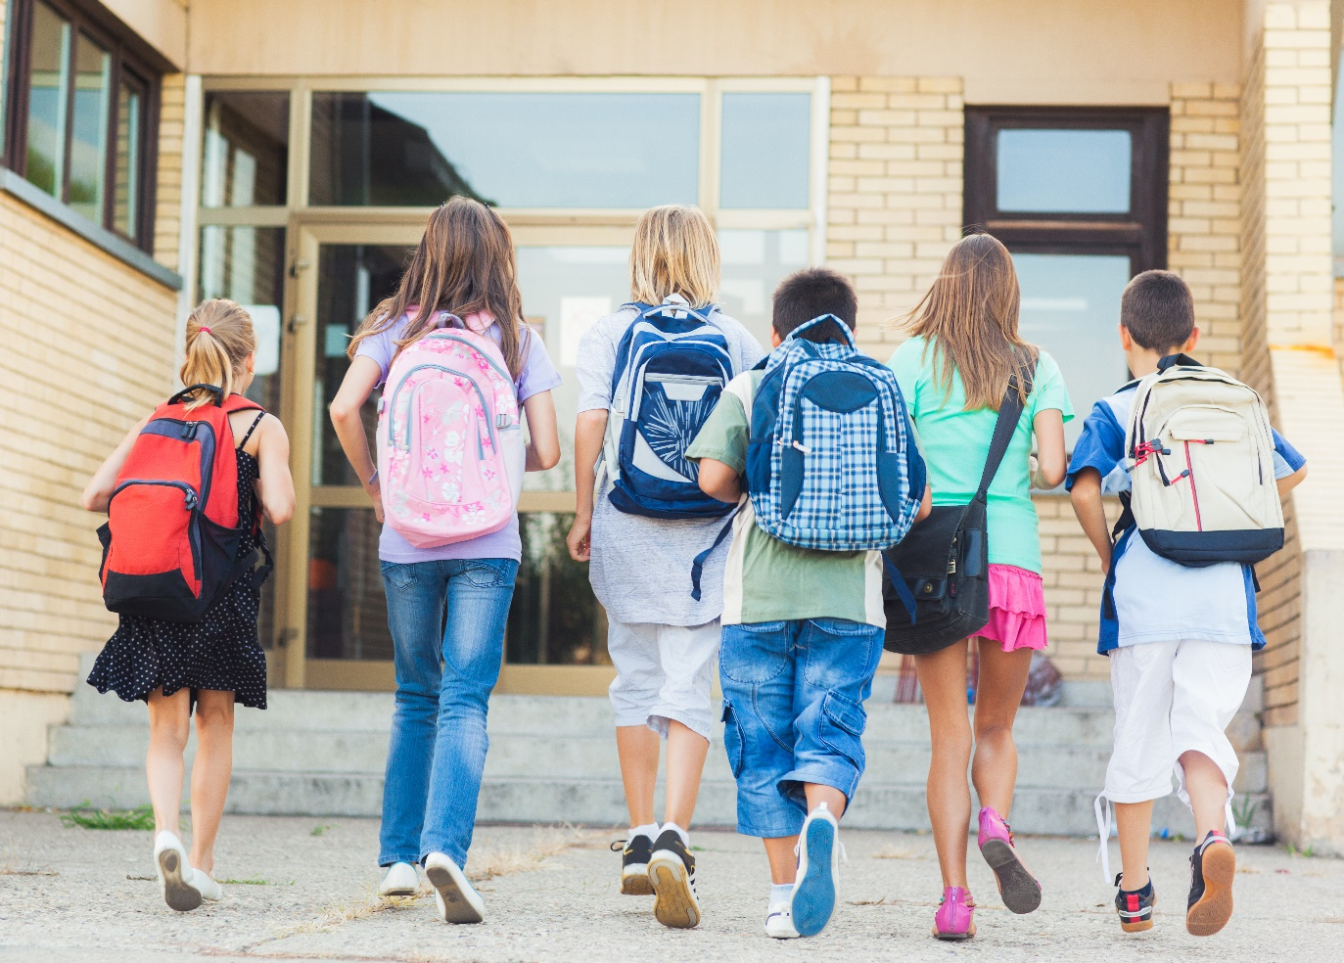

Slide 16
Jak souvisí diskriminace a šikana?

Slide 17
Podobnost v rysech a důsledcích
Jak diskriminace, tak šikana:
jsou z pohledu dětí i dospělých nemorální (způsobují ublížení, narušují spravedlnost, nerespektují práva jedince),
mohou způsobovat psychickou újmu (depresivní či úzkostné symptomy)
a mohou způsobovat sociální újmu, konkrétně marginalizaci jedince či skupiny v širší sociální skupině.

Slide 18
Diskriminace mezi dětmi
Nespravedlivé chování k člověku na základě jeho členství v určité skupině (např. skupině určené pohlavím, etnicitou, sexuální orientací, náboženstvím).
Př. Když žáci nedovolí spolužákovi připojit se do jejich pracovního týmu proto, že má spolužák jinou sexuální orientaci než oni, je to diskriminace.

Slide 19
Diskriminace někdy předchází šikaně
Diskriminace určité skupiny marginalizuje, a tím omezuje jejich možnosti obrany při šikaně.
Šikanující mají sklon vybírat si jako terč děti, u kterých je nižší riziko odvety ze strany šikanovaného a obrany ze strany vrstevníků a dospělých.

Slide 20
??? Jak by mohla vypadat empatická reakce učitele po tom, co se mu 17-letý student v soukromí svěří s tím, že je v širší společnosti diskriminován kvůli své etnické příslušnosti (ukrajinské národnosti). (Ve třídě je vše v pořádku.)

